Slide 1


STŘEDNÍ ŠKOLA STAVEBNÍ A TECHNICKÁ
Ústí nad Labem, Čelakovského 5, příspěvková organizace
Páteřní škola Ústeckého kraje
Blízký východ a Persie
VY_32_INOVACE_46_918
Projekt MŠMT | EU peníze středním školám
Název projektu školy | ICT do života školy
Registrační číslo projektu | CZ.1.07/1.5.00/34.0771
Šablona | III/2
Sada | 46
Anotace | Stručné shrnutí blízkovýchodní a perské starověké architektury
Klíčová slova | Malá Asie, Blízký východ, Chetité, Féničané, Persie, Persepolis, volutová hlavice, tumulus
Předmět | Architektura
Autor, spoluautor | Ing. arch. Ota Zápotocký
Jazyk | Čeština
Druh učebního materiálu | Prezentace
Potřebné pomůcky | PC, dataprojektor
Druh interaktivity | Výklad pomocí prezentace, následná diskuze
Stupeň a typ vzdělávání | Střední škola
Cílová skupina | 3. ročník, žáci 16 – 18 let
Speciální vzdělávací potřeby | ne
Zdroje | Seznam viz poslední strana

Slide 2
Malá Asie
Jedny z nejstarších trvalých lidských sídel – již z 8. tisíciletí př. n. l.,
nejvýznamnější chetitská říše cca 1900 – 1200 př. n. l., potom nástupnické městské státy např. Lýdie, Lýkie, Kárie, Frýgie, Urartu
kámen, dřevo, nepálené cihly,
opevněná města, městské paláce, chrámy, skalní hroby – přepis dřevěné tektoniky do kamene, tumulové hroby – tumulus,
Chatušaš – hlavní město chetitské říše

Slide 3
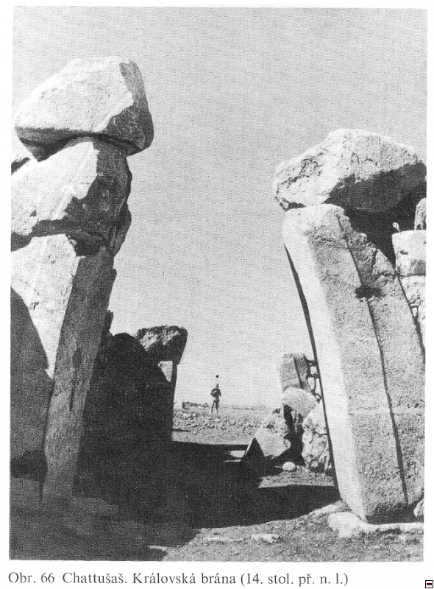

Slide 4
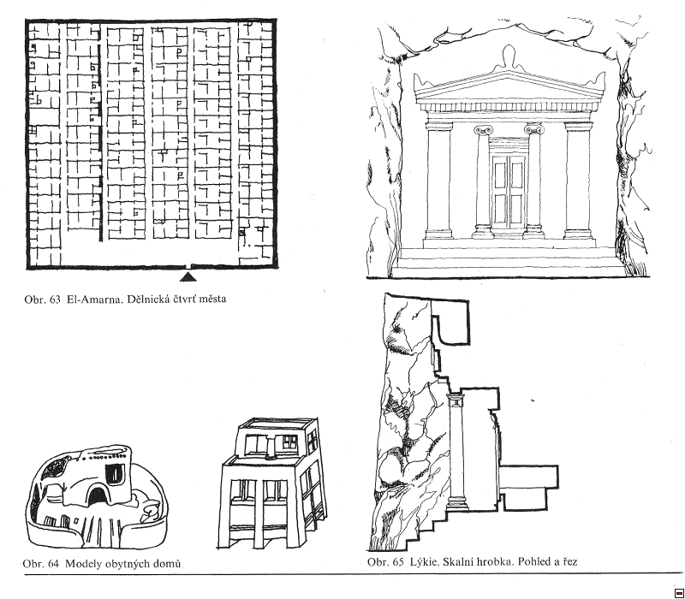

Slide 5
Fénicie
Dnešní oblast Libanonu + osady po téměř celém středomoří,
obchodníci a zdatní mořeplavci,
zdivo z dusaného vápna, kamenné zdivo na maltu, obří kamenné kvádry na chrámy apod.,
od konce 3. tisíciletí př. n. l. silně opevněná města (kyklopské zdivo) – Byblos, Sidón, Kartágo,
podzemní hrobky pod obytnými domy, volně stojící náhrobky v krajině,
eklektický charakter architektury- výběr prvků z různých slohů a jejich kombinace na jedné stavbě,
volutová hlavice

Slide 6
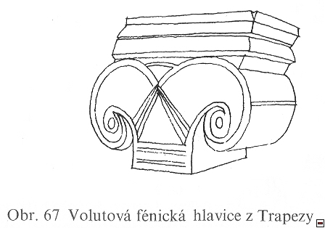

Slide 7
Persie
Území dnešního Íránu jádrem říše,
počátky městských států od 5. tisíciletí př. n. l., vrchol kultury 559 – 330 př. n. l. - Achajmenovci
kámen, dřevo, nepálené i pálené cihly, kombinace kamenných sloupů a dřevěných stropů – větší rozestupy, vyšší a štíhlejší sloupy,
silný vliv mezopotámské architektury a osobitý sloh vzniklý na politickou objednávku,
opevněná města, palácové čtvrti, kvalitní silnice, vodní nádrže a kanály, kanáty – podzemní štoly na pitnou vodu
Hlavní města Ekbatana a Persepolis, Pasargady, Súsy

Slide 8
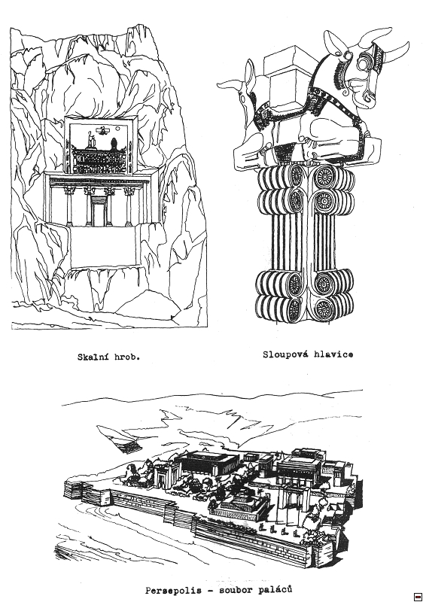

Slide 9
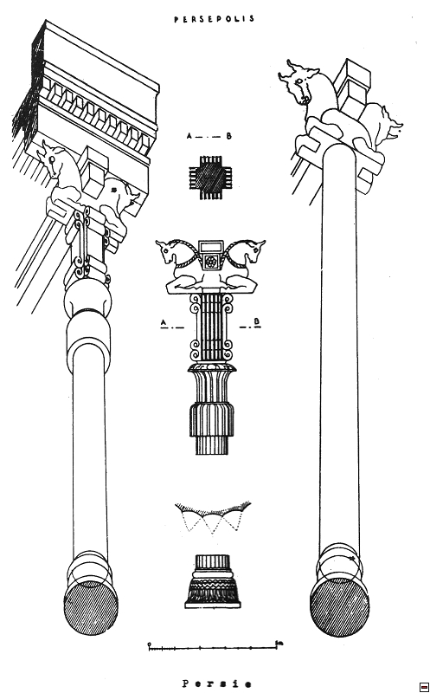

Slide 10
Otázky pro opakování a k zamyšlení:
charakterizuj architekturu Malé Asie, Fénicie a Persie
datuj architekturu Malé Asie, Fénicie a Persie
lokalizuj Malou Asii, Fénicii a Persii
popiš eklektismus, uveď příklady z jiných období
uveď některé památky

Slide 11
STŘEDNÍ ŠKOLA STAVEBNÍ A TECHNICKÁ
Ústí nad Labem, Čelakovského 5, příspěvková organizace
Páteřní škola Ústeckého kraje
Použité zdroje
pérové kresby:
HANUŠ, Karel a Marie BENEŠOVÁ. Vývoj architektury a umění I. Praha: Vydavatelství ČVUT, 1978. ISBN 000.
fotografie: Wikipedia.org [online]. [cit. 2014-01-12]. Dostupné pod licencí Creative Commons z: http://cs.wikipedia.org/wiki/Kategorie:Megalitick%C3%A9_stavby

